Slide 1

АНАЛИЗ ТРЕБОВАНИЙ

Slide 2










Требование (requirement) – условие, которое включает обязательные для выполнения критерии

Slide 3
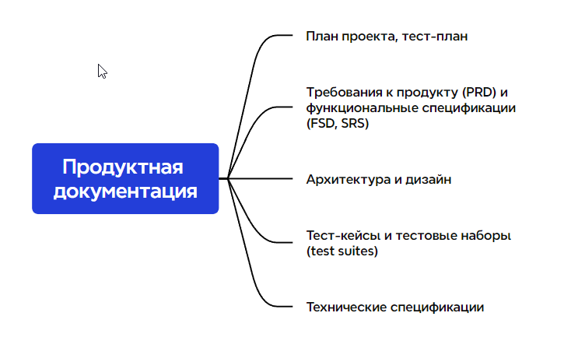
Используется проектной командой во время разработки и поддержки продукта

Slide 4
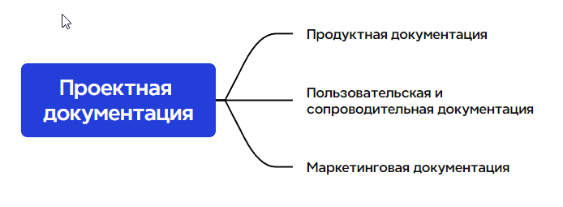
Используется не только на стадии разработки, но и на более ранних и поздних стадиях (внедрение и эксплуатации)

Slide 5
Источники и пути выявления требования
Интервью
Работа с фокусными группами
Анкетирование
Семинары и мозговой штурм
Наблюдение
Прототипирование
Анализ документов
Моделирование процессов и взаимодействий
Самостоятельное описание

Slide 6
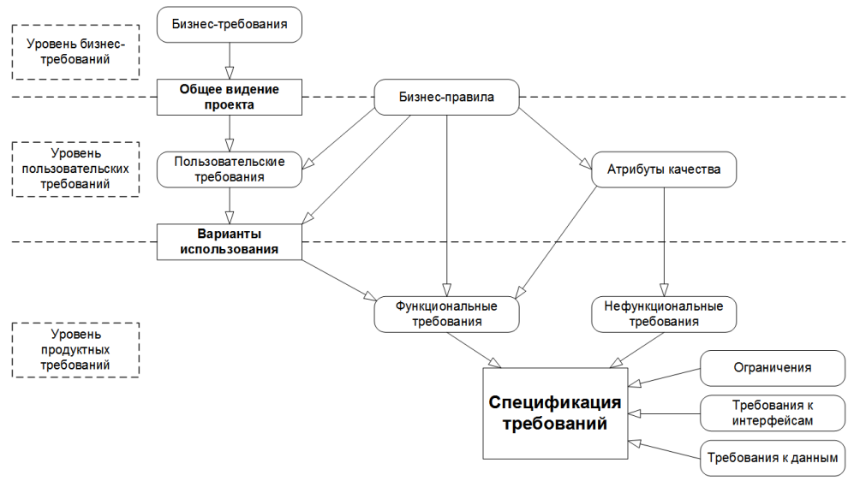
Уровни и типы требований

Slide 7
Неявные требования
Законы, регламенты, инструкции
Список задач, существующие тесты и баг-репорты
Руководство пользователя
Реклама продукта
Интервью с командой и заказчиком
Чаты и e-mail – переписка
Прототип, дизайн-макет
Конкурентный анализ, личный опыт

Slide 8
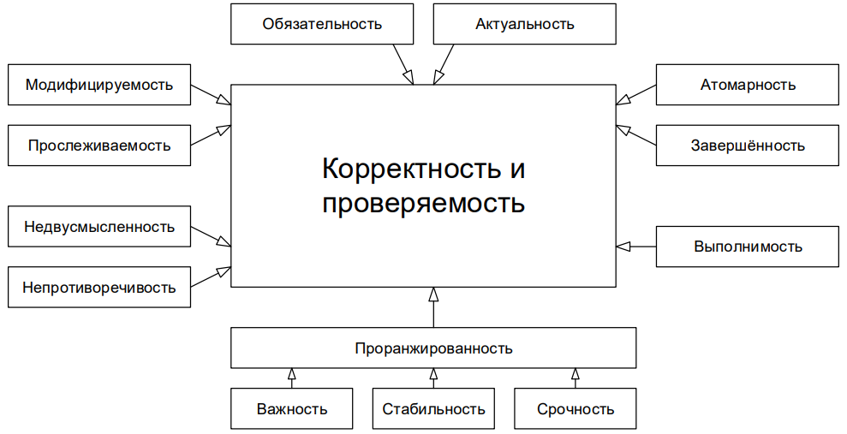
Свойства требований

Slide 9
Свойства требований
Завершенность (completeness) – требование является полным и законченным с точки зрения представления в нем всей необходимой информации, ничего не пропущено по соображениям «это и так всем понятно»
Примеры:
Пароли должны храниться в зашифрованном виде
Экспорт осуществляется в форматы PDF, PNG и т.д.
Приведенные ссылки неоднозначны (например: «см. выше» вместо «см. раздел 123.45.b»)

Slide 10
Свойства требований
Атомарность, единичность (atomicity) – требование является атомарным, если его нельзя разбить на отдельные требования без потери завершенности и оно описывает одну и только одну ситуацию.
Примеры:
Кнопка «Restart» не должна отображаться при остановленном сервисе, окно «Log» должно вмешать не минее 20-ти записей о последних действиях пользователя.
Если пользователь подтверждает заказа и редактирует заказ или откладывает заказ, должен выдаваться запрос на оплату.
Когда пользователь входит в систему, ему должно отображаться приветствие; когда пользователь вошел в систему, должно отображаться имя пользователя; когда пользователь выходит из системы, должно отображаться прощение.

Slide 11
Свойства требований
Непротиворечивость и последовательность (consistency) – требование не должно содержать внутренних противоречий и противоречий другим требованиям и документам.
Примеры:
После успешного входа в систему, пользователя, не имеющего права входить в систему…
«712.a Кнопка «Close» всегда должна быть красной» и «36425.x Кнопка «Close» всегда должна быть синей» - противоречия в разных требованиях.
«В случае, если разрешение окна составляет менее 800x600…» - разрешение есть у экрана, у окна есть размер.

Slide 12
Свойства требований
Недвусмысленность (unambiguousness, clearness) – требование должно быть описано без использования жаргона, неочевидных аббревиатур и расплывчатых формулировок, должно допускать только однозначное объективное понимание и быть атомарным в плане невозможности различной трактовки сочетания отдельных фраз.
Примеры:
«Доступ к ФС осуществляет посредством системы прозрачного шифрования» и «ФС представляет возможность фиксировать сообщения в их текущем состоянии с хранением истории всех изменений» - что такое ФС ?
«Система конвертирует входной файл из формата PDF в входной файл формата PNG» - некоторые вещи опущены, так как автор считает их очевидными.

Slide 13
Свойства требований
Выполнимость (feasibility) – требование должно быть технологически выполнимым и реализуемым в рамках бюджета и сроков разработки проекта.
Примеры:
Анализ договоров должен выполняться с применением искусственного интеллекта, который будет выносить однозначное корректное заключение о степени выгоды от заключенного договора – технически невыполнимо на данный момент.
Система поиска должны заранее предусматривать все возможные варианты поисковых запросов и кэшировать их результаты – нельзя реализовать.
«озолочение» - требования, которые крайне долго и/или дорого реализуются и при этом практически бесполезны для конечных пользователей (например: «настройка параметров для подключения к базе данных должна поддерживать распознавание символов из жестов, полученных с устройств трёхмерного ввода»)

Slide 14
Свойства требований
Обязательность, нужность (obligatoriness) и актуальность (up-to-date) Если требование не обязательное, оно должно быть просто исключено из набора требований. Если требование нужное, но «не очень важное», для указание этого факта используется указание приоритета. Также исключены (или переработаны) должны быть неактуальные требования.
Примеры:
Требование было добавлено «на всякий случай», хотя реальной потребности в нем не было и нет.
Требованию выставлены неверные значения приоритета по критериям важности и/или срочности.
Требование устарело, но не было переработано или удалено.

Slide 15
Свойства требований
Прослеживаемость (traceability) Вертикальная позволяет соотносить между собой требования на различных уровнях требований, горизонтальная позволяет соотносить требования с тест-планом, тест-кейсами, архитектурными решениями и т.д.
Примеры:
Требования не пронумерованы, не структурированы, не имеют оглавления, не имеют работающих перекрестных ссылок.
При разработке требований не были использованы инструменты и техники управления требованиями.
Набор требований неполный, носит обрывочных характер с явными «пробелами»

Slide 16
Свойства требований
Модифицируемость (modifiability) Это свойство характеризует простоту внесения изменений в отдельные требования и в набор требований.
Примеры:
Требования неатомарные и непрослеживаемые, а потому их изменение с высокой вероятностью порождает противоречивость.
Требования изначально противоречивы. В такой ситуации внесение изменений (несвязанных с устранением противоречивости) только усугубляет ситуацию, увеличивая противоречивость и снижая прослеживаемость.
Требования представлены в неудобной для обработки форме (например, не использованы инструменты управления требованиями и в итоге команде приходиться работать с десятками огромных текстовых документов).

Slide 17
Свойства требований
Проранжированность по важности, стабильности, срочности (ranked for importance, stability, priority)
Важность характеризует зависимость успеха проекта от успеха реализации требования.
Стабильность характеризует вероятность того, что в обозримом будущем в требование не будет внесено никаких изменений.
Срочность определяет распределение во времени усилий проектной команды по реализации того или иного требования.

Slide 18
Свойства требований
Корректность (correctness) и проверяемость (verifiability)
Эти свойства вытекают из соблюдения всех вышеперечисленных. В дополнение можно отметить, что проверяемость подразумевает возможность создания объективного тест-кейса (тест-кейсов), однозначно показывающего, что требование реализовано верно и поведение приложение в точно соответствуют требованию.

Slide 19
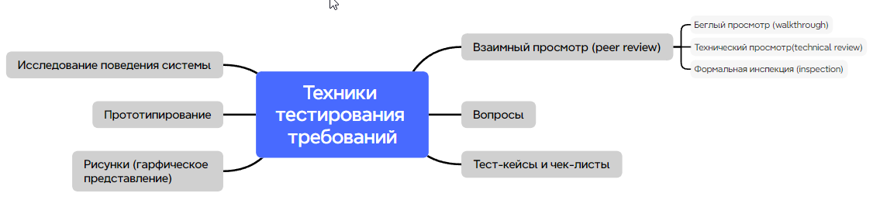
Техники тестирование требований

Slide 20
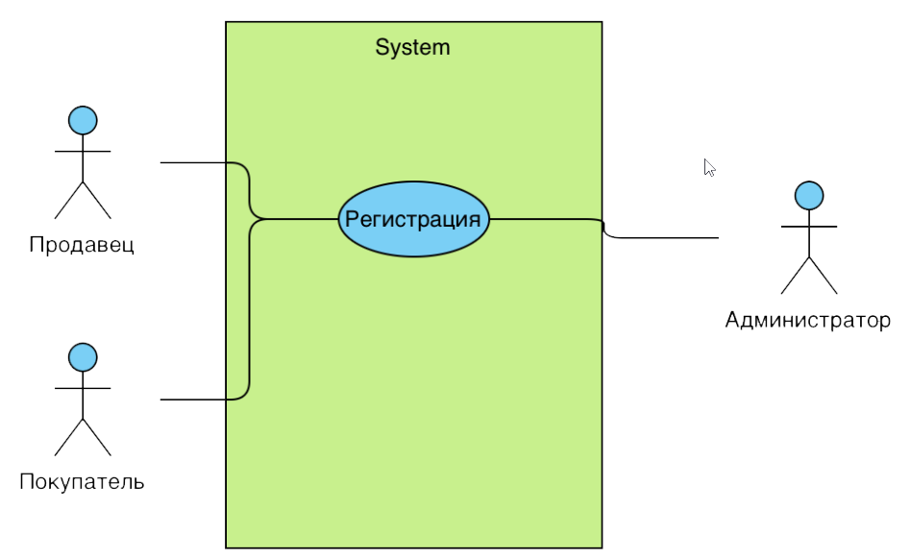
Как могут выглядеть требования
(Use cases)

Slide 21
Как могут выглядеть требования
(Use cases)
Основные сценарии | Номер | Шаги
Акторы/пользователи | 1 | Ввод логина Ввод пароля
 | 2 | Проверить логин и пароль
 | 3 | Зарегистрировать пользователя
 | 1a | Логин не прошел валидацию Система выводит сообщение о ошибке
 |  | …

Slide 22
Как могут выглядеть требования
(Use cases)
Название use case | Регистрация
Описание use case | Пользователь регистрируется в системе, что бы получить доступ к работе в ней
Акторы | Продавцы, покупатели, администраторы
Предусловия | Система должны быть подсоединена к сети
Постусловия | После успешной регистрации пользователю высылается письмо о подтверждении на e-mail

Slide 23
Пользовательские истории
(user story)
“As a [persona], I [want to], [so that]”
“Как [тип клиента], [хочу то-то], [что бы делать что-то]”
Как Макс, я хочу пригласить друзей, что бы мы вместе могли пользоваться этим замечательным сервисом
Как Саша, я хочу организовать свою работу, что бы лучше контролировать ситуацию.
Как менеджер, я хочу видеть, как продвигаться работа у моих коллег, чтобы можно было составлять более точные отчеты о наших успехах и неудачах.

Slide 24
Пользовательские истории
(user story)
INVEST – слово(модель), использующаяся для запоминания критериев качественной истории
I – independent. История должна быть независима от других истрий.
N – negotiable. История обсуждаема, в ней отображается суть, а не детали или конкртеные шаги по реализации.
V – valuable. История представляет ценность для клиентов и бизнеса.
E – estimable. Пригодность для оценки: историю можно оценить по сложности и трудозатратам.
S – small. Хорошая история маленькая, ее можно реализовать за одну итерацию.
T – testable. История имеет критерии приемки и ее можно протестировать.

Slide 25
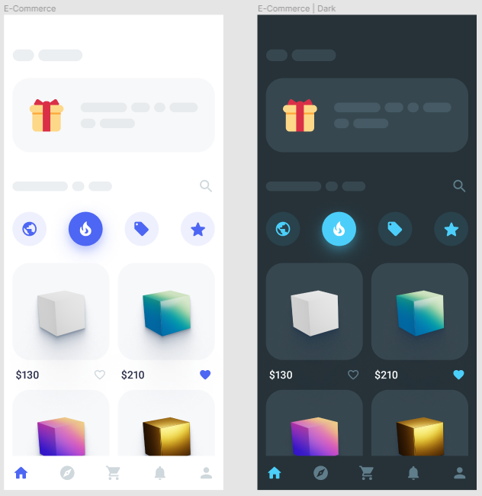
Макет (Mockup)

Slide 26
Спецификация
Спецификация требований программного обеспечения является полным описанием поведения системы, которая будет создана. Она включает ряд сценариев использования, которые описывают все виды взаимодействия пользователей с программным обеспеченным.

Slide 27
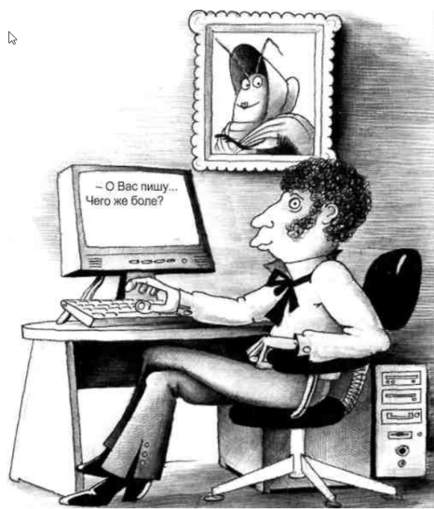
Выберите правильно составленную User-story
Саша хочет, чтобы приложение работало согласно его требованиям
Я хочу, чтобы приложение работало
Как Саша, я хочу организовать свою собственную работу, чтобы чувствовать себя лучше
Для организации своей работы мне необходимо отдельное приложение, которое бы соответствовало бизнес-требованиям
Что обозначает такое свойство требований как модифицируемость?
Требование должно быть таким, что бы его можно было изменить в одном месте, без необходимости этого делать в других требованиях
Требование должно быть атомарным
Требование должно изменяться само по себе, вне зависимости от внешних обстоятельств
Какие требования показывают то, как будет реализовано наше приложение с точки зрения разработки
Продуктовые требования
Бизнес-требования
Неявные требования
Пользовательские требования

